Slide 1
第一讲 课程概述
存储技术基础
陆游游
luyouyou@tsinghua.edu.cn

Slide 2
内容提要
1. 课程信息
2. 存储现状
存储的挑战
存储是什么
存储的特性
3. 存储历史与发展
存储硬件的历史与发展
存储系统形态的发展

Slide 3
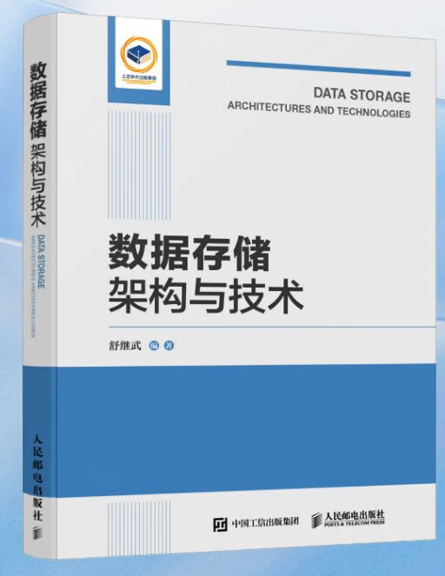
课程信息
存储技术基础（40240692）
2 学分
周三第4大节，四教4402
参考资料
参考书：《数据存储架构与技术》，舒继武，人民邮电出版社
本领域重要会议：FAST, OSDI, SOSP, USENIX ATC
教师：
舒继武 （shujw@tsinghua.edu.cn，东主楼8-206）
陆游游 （luyouyou@tsinghua.edu.cn，东主楼8-210）
助教：
郭昊（gh23@mails.tsinghua.edu.cn，东主楼 8-207）

Slide 4
评分
根据平时表现与课堂练习、课程实验等给出最终分数，比例为 10: （20+20+20+30）
平时表现与课堂练习
课程实验（文件系统）
Lab1：单机数据读写
Lab2：单机元数据操作
Lab3：分布式数据服务
Lab4：拓展实验（参考选题或自拟）

Slide 5
课程目的
学习掌握存储管理、使用相关的基础知识
学习与领会存储技术的发展趋势
掌握与存储相关的实际编程技能
希望大家能够对存储感兴趣！

Slide 6
问题？
计算机系统中有哪些存储介质？
SRAM, DRAM, Hard disks, SSD, CD, DVD…
它们有什么区别？
假设你是一个公司的技术负责人员，公司有非常多的数据需要存储，如何提供一套完整的解决方案？
SAN, NAS, HDFS?
1TB, 100TB, 1PB, 100PB…
可靠性、容错
文件访问类型（大文件、小文件、访问频率）
（NVM/SSD+本地/分布式文件系统）

Slide 7

主观题
10分
在一个小型实验集群中（10台服务器），请大家针对I/O 500测试，需要考虑哪些方面？
正常使用主观题需2.0以上版本雨课堂
作答

Slide 8
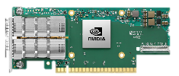
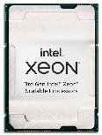
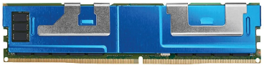
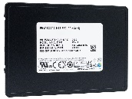
硬件怎么做？
客户端
网卡
带宽：200Gbps * 5 * 2 = 250GB/s
64B小包: 1120M IOPS
PM（高IOPS，存储元数据）
容量：128GB * 5 * 8 = 5TB
64B写：9M * 5 * 8 = 360M IOPS
64B读：28M * 5 * 8 = 1120M IOPS
SSD（高容量、带宽，存储数据）
容量：3.84TB * 5 * 8 = 153.6TB
顺序写：6.9GB/s * 5 * 8 = 276GB/s
顺序读：4.1GB/s * 5 * 8 = 164GB/s
随机写：180K * 5 * 8 = 7.2M IOPS
随机读：1M * 5 * 8 = 40M IOPS
客户端
客户端
10X 客户端
2X 网卡
2X 网卡
5X 服务端
服务端
2X CPU
8X PM
8X SSD

Slide 9
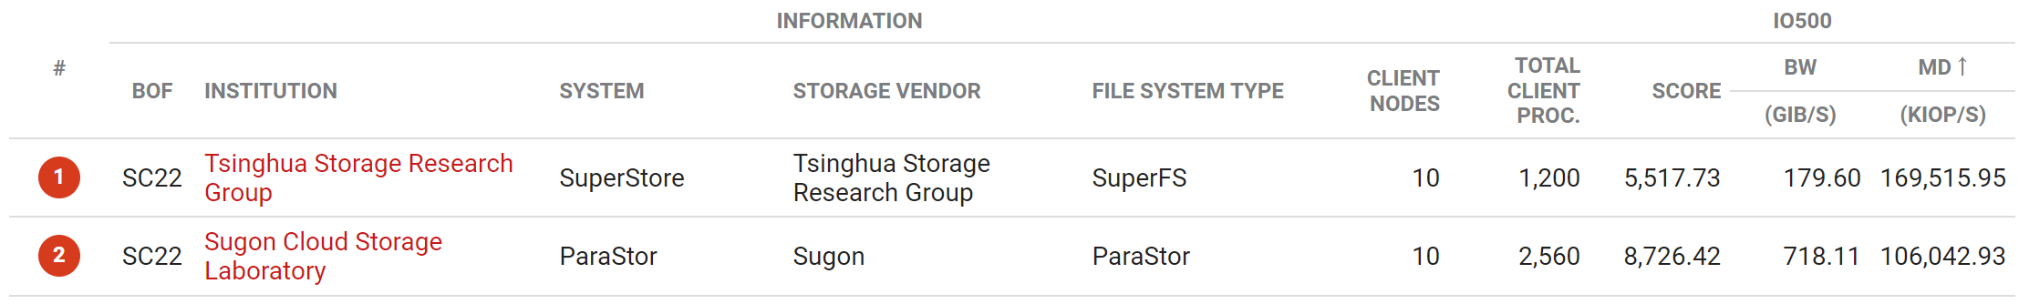
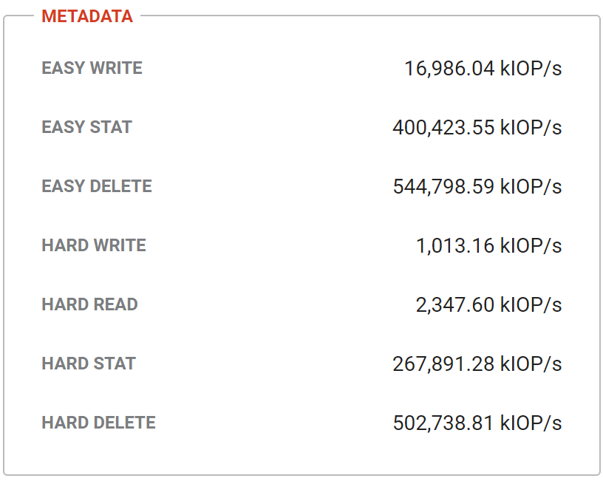
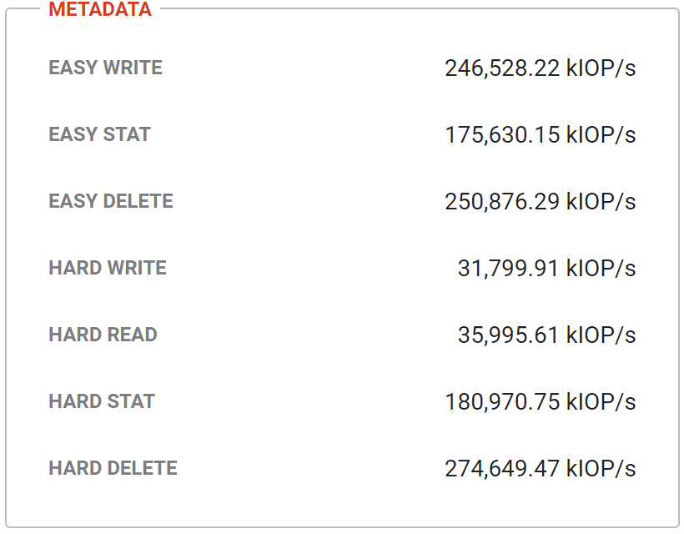
软件怎么做？
ParaStor
SuperFS
14.5X
31.4X
15.3X
元数据：全路径索引、键值存储特化、无锁同步…
数据：用户态直管磁盘、随机小写转顺序写...

Slide 10
进度安排
第1章 概述
第2章 存储硬件
磁盘
固态盘
内存
第3章 本地存储系统
键值存储
文件系统 I
文件系统 II
第4章 分布式存储系统
网络存储
分布式文件系统
第5章 存储技术
副本与一致性
纠删码
容错与灾备
存储安全
论文和实验报告

Slide 11
内容提要
1. 课程信息
2. 存储现状
存储的挑战
存储是什么
存储的特性
3. 存储历史与发展
存储硬件的历史与发展
存储系统形态的发展

Slide 12
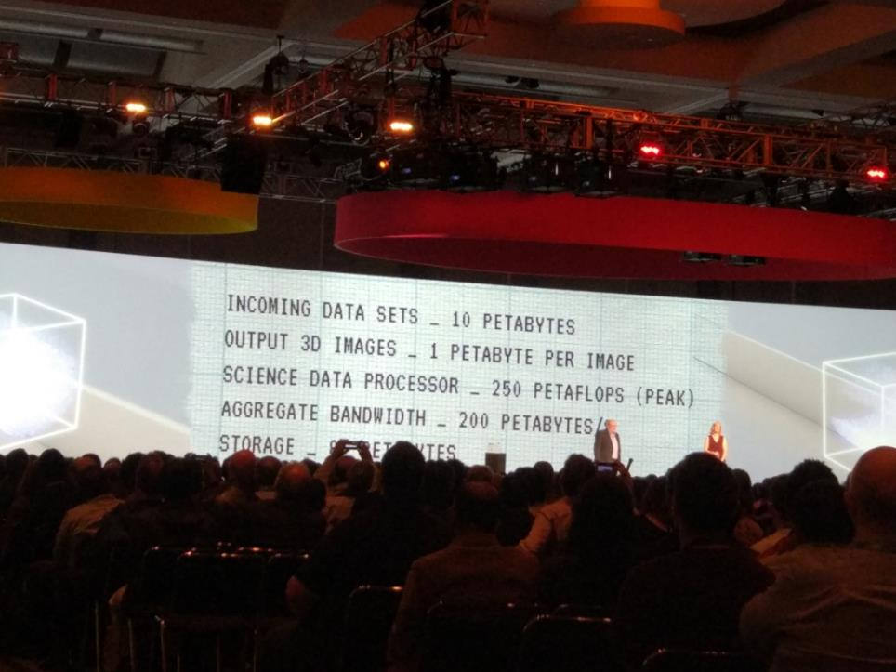
高性能计算

Slide 13
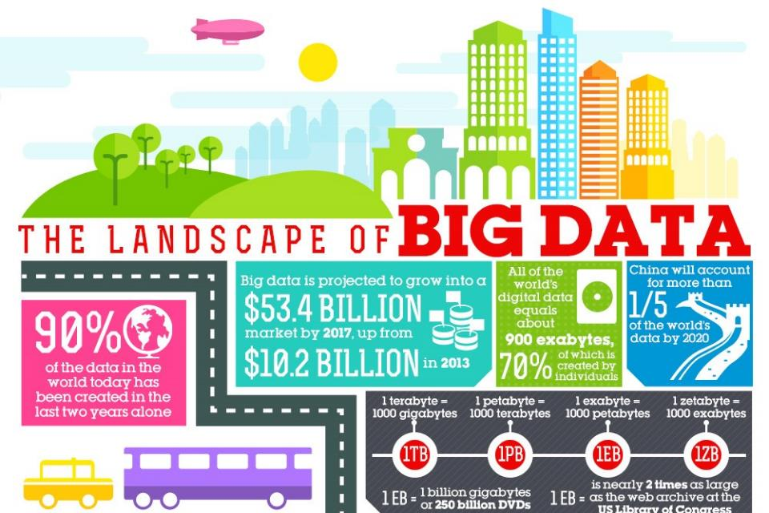
大数据

Slide 14

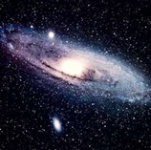
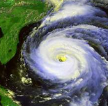

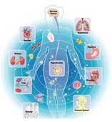

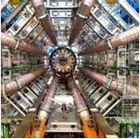


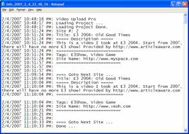
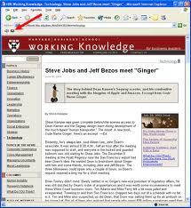
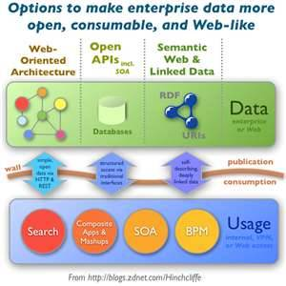

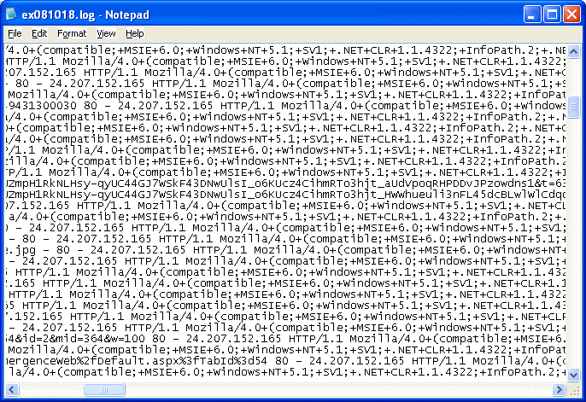

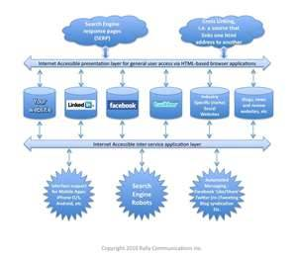

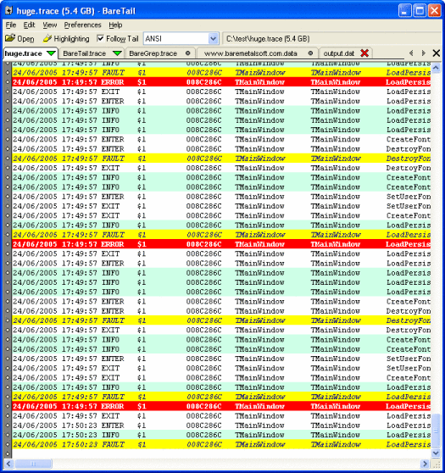

(大)数据？
(大)数据?
是个相对概念，指超过传统IT系统处理能力的数据集合
高性能计算
互联网大数据
天文
气象
基因
医学
经济
物理
其他领域
用户生成数据
Deep Web数据
多模态内容数据
网络与关系数据

Slide 15

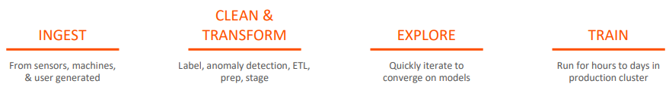


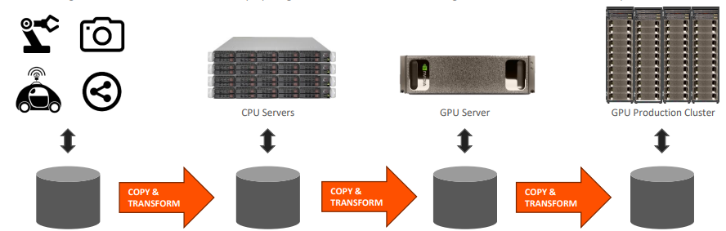






深度学习数据集训练的过程
PBs
TBs
GBs
We don’t have better algorithms. We just have more data.
PETER NORVIG
Google Research Director

Slide 16
挑战1：数据量
175ZB有多大？
用DVD来存储，其高度是到月球距离的23倍或围绕地球222次。
如果以25Mb/s传输，需要18亿年。如果地球上所有人都不停传，需要81天。

Slide 17
File Size
Name | Symbol | Binary Measurement | Decimal Measurement | Number of Bytes | Equal to
Bit | b |  |  | 0.125 | N/A
Byte | B |  |  | 1 | (1) B
Kilobyte | KB | 2¹⁰ | 10³ | 1,024 | (1,024) B
Megabyte | MB | 2²⁰ | 10⁶ | 1,048,576 | (1,024) KB
Gigabyte | GB | 2³⁰ | 10⁹ | 1,073,741,824 | (1,024) MB
Terabyte | TB | 2⁴⁰ | 10¹² | 1,099,511,627,776 | (1,024) GB
Petabyte | PB | 2⁵⁰ | 10¹⁵ | 1,125,899,906,842,624 | (1,024) TB
Exabyte | EB | 2⁶⁰ | 10¹⁸ | 1,152,921,504,606,846,976 | (1,024) PB
Zettabyte | ZB | 2⁷⁰ | 10²¹ | 1,180,591,620,717,411,303,424 | (1,024) EB
Yottabyte | YB | 2⁸⁰ | 10²⁴ | 1,208,925,801,182,629,174,706,176 | (1,024) ZB

Slide 18
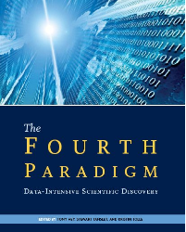

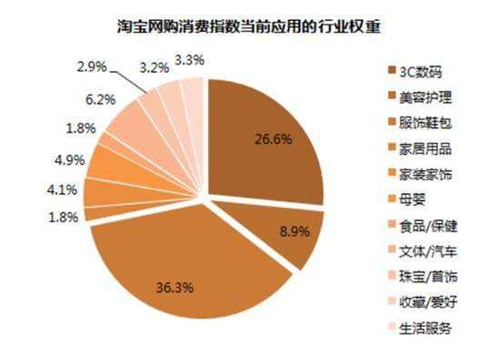
新价值
科研价值
1998 年图灵奖得主、数据库技术奠基人Jim Gray认为数据驱动的研究将是第四种科学研究范式
"The Fourth Paradigm: Data-Intensive Scientific Discovery”
经济价值
麦肯锡全球研究院：大数据可为世界经济创造巨大价值，提高企业和公共部门的生产率和竞争力，并为消费者创造巨大的经济利益
著名Gartner公司：到2015年，采用大数据和海量信息管理的公司将在各项财务指标上，超过未做准备的竞争对手20%
工业价值
分析使用：揭示隐藏其中的信息，例如零售业中对门店销售、地理和社会信息的分析能提升对客户的理解
二次开发：创造出新产品和服务。例如Facebook通过结合大量用户信息，定制出高度个性化的用户体验，并创造出一种新的广告模式
社会价值
例如：2009年淘宝网推出淘宝CPI来反映网络购物的消费趋势和价格动态

Slide 19
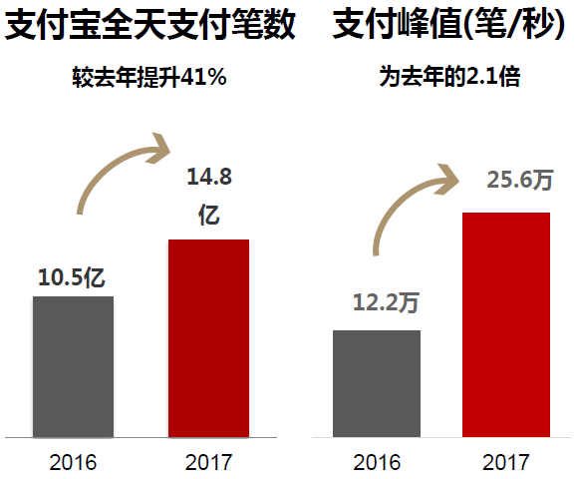
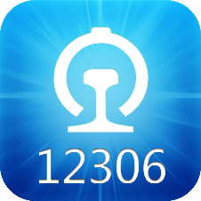

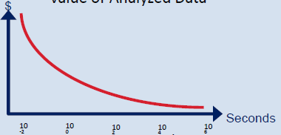
挑战2：存储性能
9.56 million tickets/day
11. 6 million payments/day
More difficult to extract valuable data

Slide 20
挑战3：可靠性
磁盘类型 | 1PB数据 年故障数 | 5PB数据 年故障数 | 10PB数据 年故障数 | 25PB数据 年故障数
SATA | 549 | 2743 | 5485 | 13713
企业级SATA | 64 | 322 | 644 | 1611
2017年3月，微软Azure云服务在全球的数据中心遭遇了大面积故障，由于存储出了问题，其他服务也遭到了波及。微软透露称，Azure的28个数据中心中，有26个都出现了存储问题。
2019年3月，阿里巴巴旗下阿里云发布通报，华北部分区域ECS服务器(云服务器)等实例出现IO HANG(IO不响应)，此次阿里云出现大规模故障。

Slide 21
系统结构带来的挑战
现有的数据中心技术很难满足需求，需要考虑对整个IT架构进行革命性的重构。
存储能力的增长远远赶不上数据的增长，设计最合理的分层存储架构已成为信息系统的关键。
数据的移动已成为信息系统最大的开销，信息系统需要从数据围着处理器转改变为处理能力围着数据转。
提高可扩展性成为信息系统最本质需求，并发执行（同时执行的线程）的规模要从现在的千万量级提高10亿级以上

Slide 22
内容提要
1. 课程信息
2. 存储现状
存储的挑战
存储是什么
存储的特性
3. 存储历史与发展
存储硬件的历史与发展
存储系统形态的发展

Slide 23
计算机系统
CPU
处理器
Register file
ALU
PC
存储系统
System bus
Memory bus
Main
memory
Bus interface
I/O
bridge
I/O bus
Expansion slots for
other devices such
as network adapters
USB
controller
Graphics
adapter
Disk
controller
Mouse
Keyboard
Display
Disk
输入输出系统

Slide 24
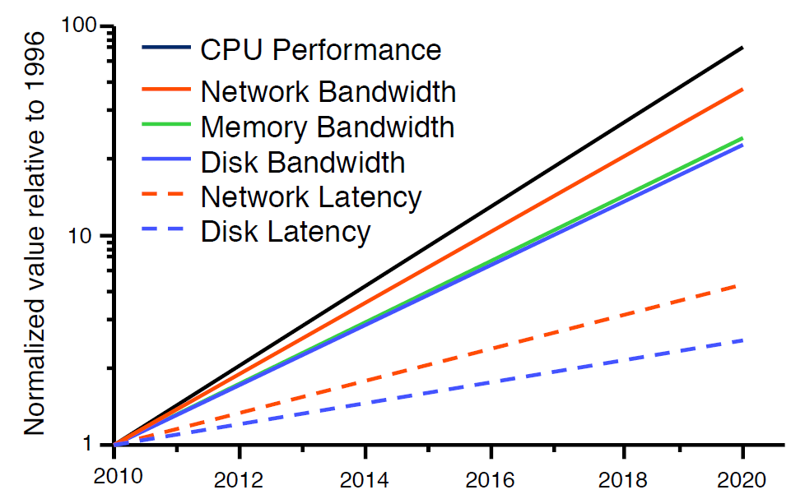
Gap between I/O and CPU

Slide 25
What are storage systems all about?
Memory/storage hierarchy
Combining many technologies to balance costs/benefits
Similar to cache design for CPUs, but important differences
No longer the focal point of storage system design
still important though

Slide 26
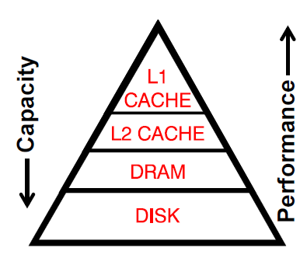
Memory/storage hierarchies
Balancing performance with cost
Small memories are fast but expensive
Large memories are slow but cheap
Exploit locality to get the best of both worlds
locality = re-use/nearness of accesses
allows most accesses to use small, fast memory

Slide 27
存储在计算机体系结构中的地位
Smaller,
faster,
and
costlier
(per byte)
memories
L0:
registers
CPU registers hold words retrieved from L1 cache
L1:
on-chip L1
cache (SRAM)
L1 cache holds cache lines retrieved from the L2 cache
L2:
on-chip L2
cache (SRAM)
L2 cache holds cache lines retrieved from main memory
L3:
main memory
(DRAM)
Larger,
slower,
and
cheaper
(per byte)
memories
Main memory holds disk
blocks retrieved from local
disks
L4:
local secondary storage
(local disks)
Local disks hold files retrieved from disks on remote network servers
L5:
remote secondary storage
(tapes, distributed file systems, Web servers)

Slide 28
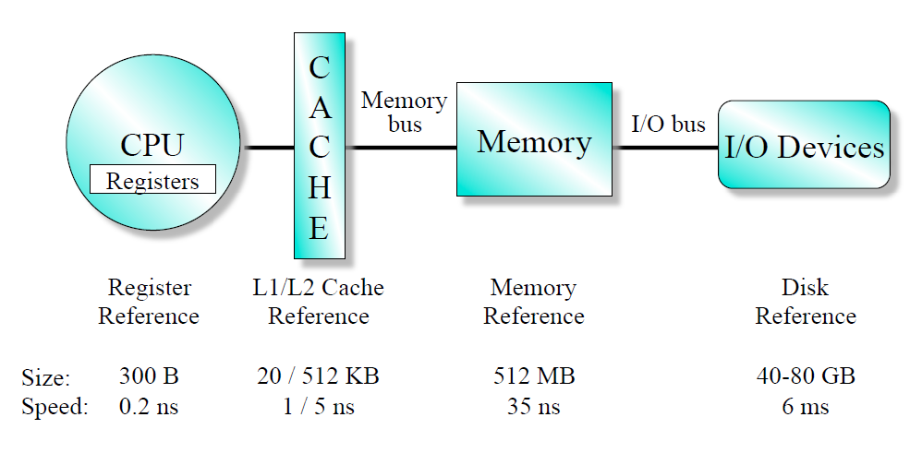
Levels in a Typical Memory Hierarchy
Assume: Register=1second
Memory=175seconds
6ms/0.2ns=3*10^7
I/O = 347 Days

Slide 29
Memory access process
Processor cache and main memory accesses
handled transparently by hardware
For the levels below that, recall virtual memory
Processor tries to translate virtual address
if succeeds, processor handles cache/memory access
If no translation, page fault exception gives control to OS
OS determines location of desired info (new, disk, other)
this is where lots of interesting OS algorithms show up
OS allocates a page frame and loads info into it
may have to write out the frame’s previous contents first
New translation added to process’s tables and return to step 1.

Slide 30
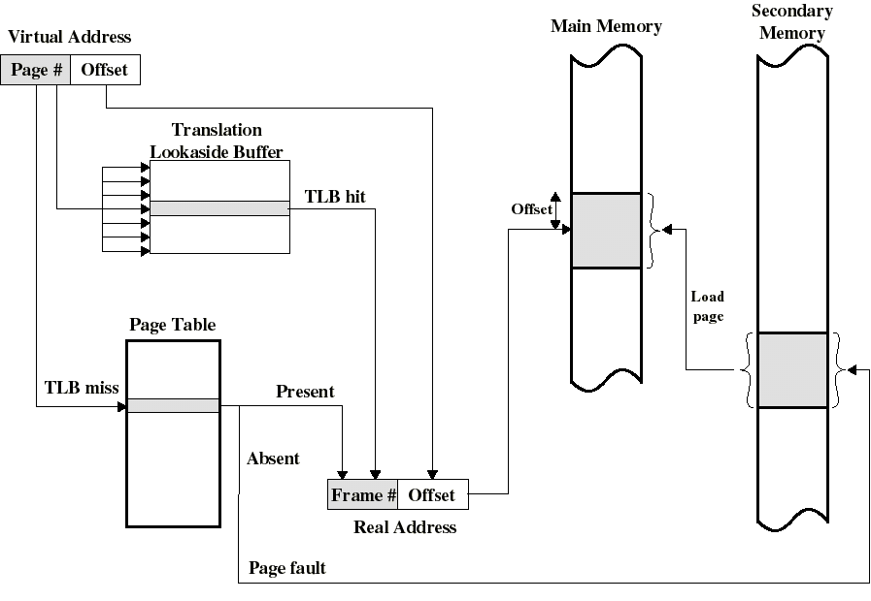
Logical Program Addressing

Slide 31
What are storage systems all about?
Memory/storage hierarchy
Combining many technologies to balance costs/benefits
Similar to cache design for CPUs, but important differences
No longer the focal point of storage system design
still important though
Persistence
Storing data for lengthy periods of time
To be useful, it must also be possible to find it again later
this brings in data organization, consistency, and management issues
This is where the serious action is
and it does relate to the memory/storage hierarchy

Slide 32
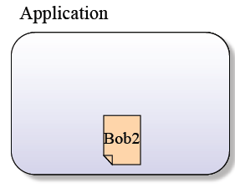
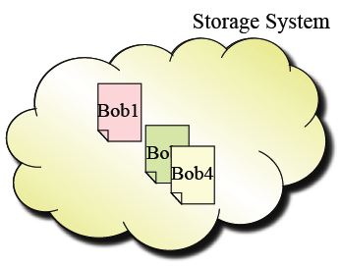
Big Picture
storage system keeps the data and returns one upon ID
Application gives data objects & their IDs to storage

Slide 33
Storage Systems & Interfaces
What is a “Storage System”?
Hardware (devices, controllers, interconnect) and Software (file system, device drivers, firmware) dedicated to providing management and access to persistent storage.
One view: defined by collection of interfaces
Logical: Program ←→File System ←→Controller Firmware
Physical: CPU←→I/O Controller←→Device ASIC

Slide 34
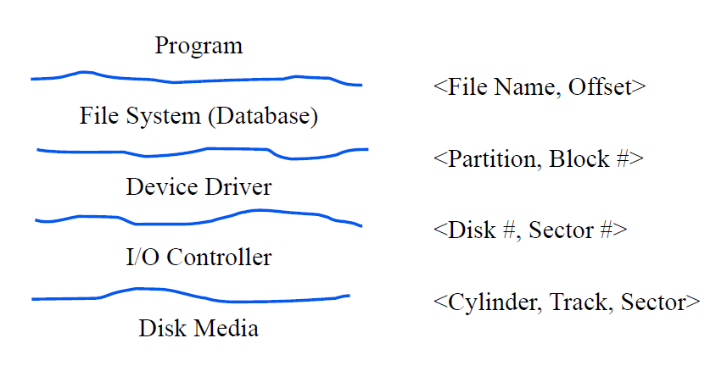
Software Interface Layers

Slide 35
Organizing names: Directory Hierarchy
/
/
Create(/A/C/f3)
A
A
1. Path resolution
B
C
C
2. Metadata processing
f₁
f₂
f₃
Directory Metadata
File Metadata

Slide 36
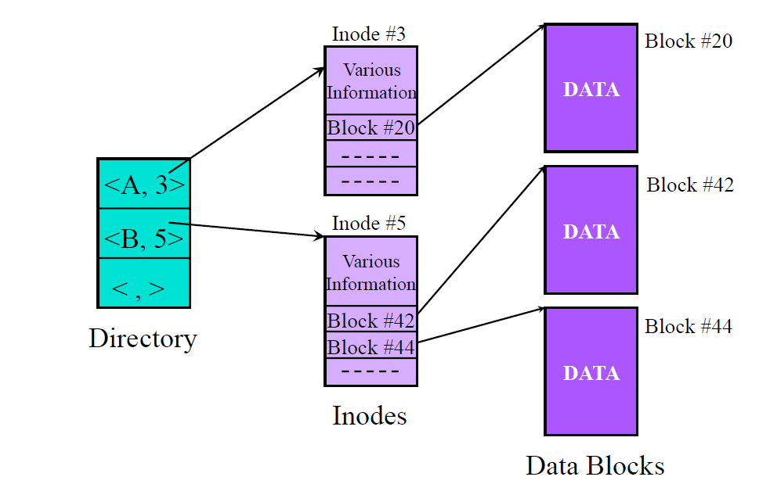
File System Structures

Slide 37
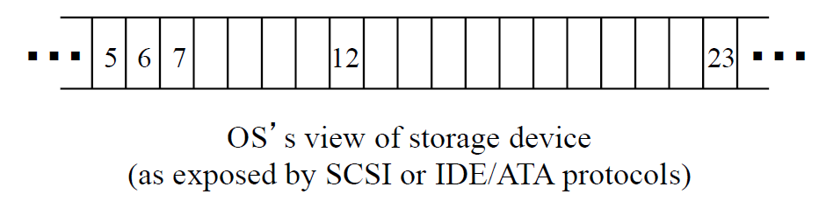
OS sees storage as linear array of blocks
Common block size: 512 bytes or 4KB
Number of blocks: device capacity / block size
Common OS-to-storage requests defined by few fields
R/W, block #, # of blocks, memory source/dest

Slide 38
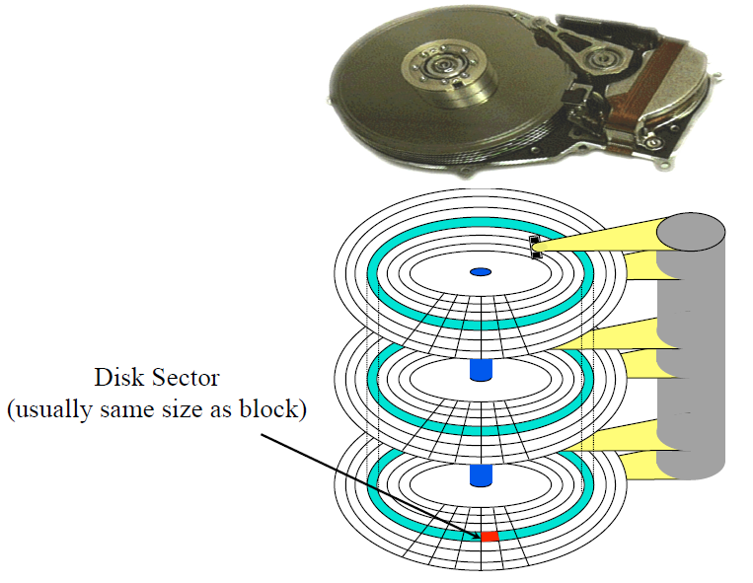
In device, “blocks” mapped to physical store
Note: a whole lot of stuff is hidden by the simple linear model, and this is just one aspect.

Slide 39
Physical interconnects
Of course, it’s more complicated than that
all of this stuff is functionality implemented by hardware and software running on hardware
The logical interfaces and layers have a big step function
at the device driver, it switches from software function calls to hardware communication
device driver bridges the two, as software running on CPU that communicates directly with an I/O controller
from then on, each component talks over buses to the next

Slide 40
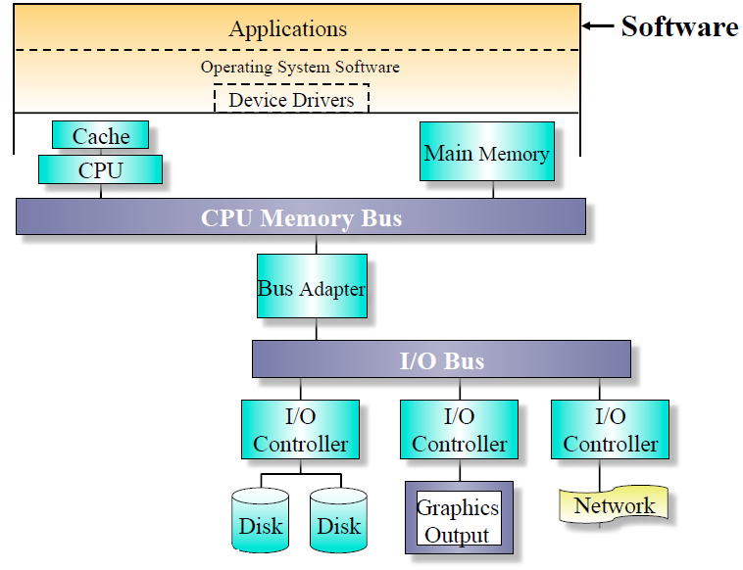
Computer System Components

Slide 41
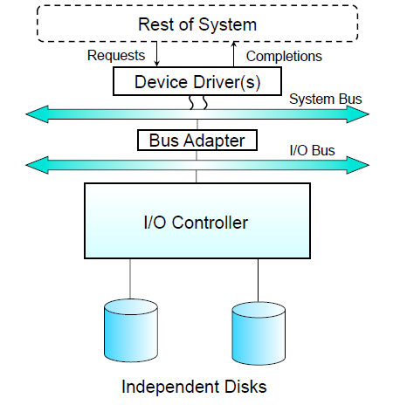
Storage Subsystem Components

Slide 42
内容提要
1. 课程信息
2. 存储现状
存储的挑战
存储是什么
存储的特性
3. 存储历史与发展
存储硬件的历史与发展
存储系统形态的发展

Slide 43
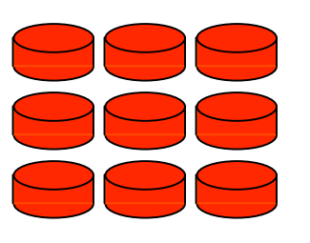

(1) 可靠性
多副本：存储N份，容忍任意N-1 份数据丢失
纠删码：1.X倍的存储开销，需要额外的计算开销
编码
m份冗余数据（例如m个磁盘或者数据块）
n份原数据（例如n个磁盘或者数据块）
经过纠删码处理后的新的存储系统，包含（n+m）个存储数据，分布在不同磁盘上。

Slide 44
（2）一致性
原子（All or None） + 持久化
数据区域
日志区域
磁盘HDD

Slide 45
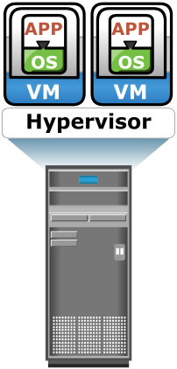
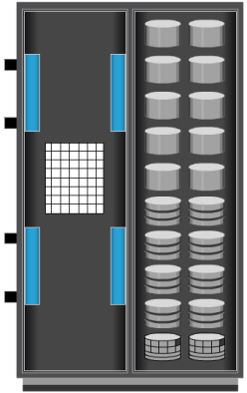

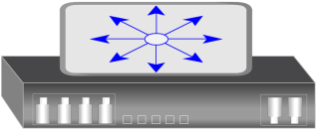
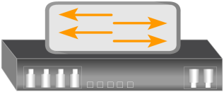
（3）数据保护（容灾与备份）
Single Points of Failure
It refers to the failure of a component of a system that can terminate the availability of the entire system or IT service.
Array port
Client
IP Switch
FC Switch
Server
Storage Array
Notes:
Module 9: Introduction to Business Continuity

Slide 46
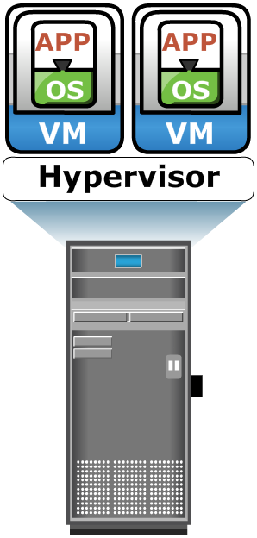
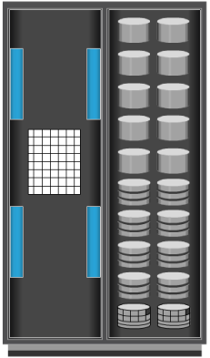

Resolving Single Points of Failure
Redundant Arrays
Client
Redundant Paths
Redundant Ports
NIC
HBA
NIC
HBA
IP
Redundant Network
Redundant FC Switches
NIC
HBA
Production Storage Array
Remote Storage Array
NIC Teaming
NIC
HBA
Clustered Servers
Notes:
Module 9: Introduction to Business Continuity

Slide 47
内容提要
1. 课程信息
2. 存储现状
存储的挑战
存储是什么
存储的特性
3. 存储历史与发展
存储硬件的历史与发展
存储系统形态的发展

Slide 48
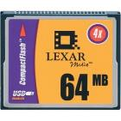



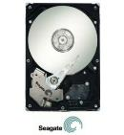
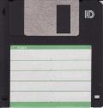
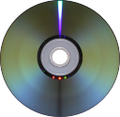


存储介质发展历史
快速应用
Flash Memory
Punched card
ROM
Persistent
Memory
HDD
Floppy Disk
CD-R
Paper tape
1864
1900s
1956
1970s
1971
1984
1988
2010s
研究热点

Slide 49


Technical Specifications——Then and Now
Disk:
IBM RAMAC(1956)
Seagate 企业级硬盘 (2013)

Slide 50
Technical Specifications——Then and Now
 | IBM RAMAC(1956) | Seagate 企业级(2013) | Delta
Capacity | ~5MB | 300GB | 60,000
Areal Density | 2000b/in^2 | 448Gb/in^2 | 224,000,000
Disks | 50@24”dia | 3@3.5”dia | 1/784
Price | $50000 | $250 | 1/200
Price/MB | $10000 | $0.00083 | 1/12,000,000
Spindle Speed | 1200 rpm | 15000 rpm | 12.5
Seek Time | 600ms | 2.9 ms | 1/200
Data Rate | 10KB/s | 202MB/s | 20000
Power | 5000W | 8W | 1/625
Notes:
如上

Slide 51

Hard disk drive areal density trend
(From GROCHOWSKI AND HALEM, “Technological
impact of magnetic hard disk drives on storage systems”, 2003)
1988年由法国物理学家阿尔贝·费尔与德国物理学家彼得·格林贝格分别发现的巨磁阻效应
2007年诺贝尔奖
Notes:
磁阻效应(Magnetoresistance Effect, MR)是指材料之电阻随着外加磁场的变化而改变的效应，其物理量的定义，是在有无磁场下的电阻差除上原先电阻，用以代表电阻变化率。
巨磁阻(Giant Magnetoresistance, GMR) 巨磁阻效应存在于铁磁性(如：Fe, Co, Ni)/非铁磁性(如：Cr, Cu, Ag, Au)的多层膜系统，由于非磁性层的磁交换作用会改变磁性层的传导电子行为，使得电子产生程度不同的磁散射而造成较大的电阻，其电阻变化较常磁阻大上许多，故被称为“巨磁阻”。1988年由法国物理学家阿尔贝·费尔与德国物理学家彼得·格林贝格分别发现的巨磁阻效应，也被视为是自旋电子学的滥觞。
ANTIFERROMAGNETICALLY COUPLED :反铁磁耦合(http://searchstorage.techtarget.com/definition/pixie-dust)

Slide 52

Performance Gap between Disk and DRAM
Cost versus access time for DRAM and magnetic disk in 1980, 1985, 1990, 1995, 2000, and 2005.
From Computer Architecture: A Quantitative Approach (Fourth Edition)

Slide 53

Interface — From Parallel to Serial
ATA→SATA
SCSI →SAS
Notes:
串扰(Crosstalk)是指在两个不同的电性能网络之间的相互作用。
在过去的几年中，IDE硬盘虽然在技术上经历了无数次的改进，接口速率也从33MB/s、66MB/s、100MB/s提高到目前最新的133MB/s，但始终没有突破采用并行方式连接的模式。并行ATA连接的缺点在于：
一主一从的工作模式限制了扩展能力；
并行信号间的电磁串扰严重，从Ultra ATA/33到Ultra ATA/66就添加了屏蔽地线来避免电磁串扰现象；
未来速度的提升也会有限。
在第一代的Serial ATA技术中，传输速率能够达到150Mbytes/sec，紧接着在第二代的Serial ATA技术中能够达到300Mbytes/sec，在第三代Serial ATA技术中可以达到600Mbytes/sec。
同时Ultra ATA100使用40-pin的连接器，在总线上使用16位数据线，16位信号线。
理论上Serial ATA只需要使用4线（第1针发送，第2针接收，第3针供电，第4针是地线）的电缆以保证数据的发送与接收，但是为了避免线与线之间的干扰，许多电缆制造商采用一种7pins的构造（如下图），采用两组两根的传输数据线，三根地线。这也是现在我们可以看见的Serial ATA 电缆的制作方式，Serial ATA的电缆最长能够达到1米

Slide 54
Performance data for I/O Interfaces
Interface | Bandwidth
IDE/ATA | < 133MB/s
SATA 1.0 | 150MB/s
SATA 2.0 | 300MB/s
SATA 3.0 | 600MB/s
SATA 3.2 | 1969MB/s

Slide 55
SSD
类型 | 设备型号 | 读带宽 | 写带宽 | 读延迟 | 写延迟
磁盘 | Seagate Savvio | 202 | 202 | 2.000 | 2.000
SATA 固态盘 | Intel X25-E | 250 | 170 | 0.075 | 0.085
PCIe 固态盘 | FusionIO ioDrive Octal | 6,000 | 4,400 | 0.030 | 0.030
30X
20X
1/100
1/100

Slide 56


Solid State Storage
A Solid-State Disk (SSD) is a data storage device that emulates a hard disk drive (HDD)
NAND Flash SSD’s are essentially arrays of flash memory devices which include a controller that electrically and mechanically emulate, and are software compatible with magnetic HDD’s

Slide 57

NAND SLC vs. MLC Technology
(Source Toshiba)‏

Slide 58


HDD vs. SDD
Random access
Sequential access
(Source - Ken Takeuchi INRET, 08)‏

Slide 59

SSD market Trends
(Source -Toshiba, 08)‏

Slide 60



Networked Storage

Slide 61



Distributed File System
The corresponding file systems’ evolution
Local FS
Shared FS / Global FS
SAN FS, Cluster FS
Network FS
Distributed FS
Distributed Parallel FS
GFS:
Google File System

Slide 62

Key-Value Store
<Key, Value> pairs
Google BigTable
Amazon Dynamo
Facebook Cassandra
…

Slide 63


Cloud Storage
Cloud storage is a service model in which data is maintained, managed and backed up remotely and made available to users over a network (typically the Internet).

Slide 64

Cloud Storage - Personal Use Benefits
iCloud
iCloud is a service provided by Apple
Once the iCloud is used you can share your stored data on any of your different Apple devices
Access to all files, music, calendar, email

Slide 65

Cloud Storage - Business Benefits
With cloud storage, there's no need for CDs, external hard drives, or localized servers
Data is quickly and automatically updated in the cloud and available for your retrieval whenever you need it
Should your office become the victim of a burglary, fire, or natural disaster, your data is safe and secure in the cloud, even if your physical assets are destroyed.
One of the greatest benefits of cloud storage is its ability to grow with its users
With no need for physical, on-site storage space, you can have a smaller workspace, less equipment to buy, and fewer IT employees to maintain your equipment and manage your data
IT staff's can spend more time to focusing on other important tasks to help your business growth.

Slide 66







Free Options

Slide 67
Summary
Storage System
Challenges in Storage Systems
History of Storage Systems
HDD, SDD, Interface, distributed Storage

Slide 69

Continuous Data Protection
What?
Capture every change as it occurs
Data can be collected and stored externally
“Roll-back” to any point in time
Why?
Zero data loss, Zero backup window
Granular recovery to any point in time
Continuous protection
How?
Block-based – changes saved at the block level
File-based – file level changes are logged & recoverable
Application-based

Slide 70
挑战3：可靠性
 | 数据量 | 1PB |  | 5PB |  | 10PB |  | 25PB
硬盘类型 | 年故障率 | 磁盘数 | 故障率 | 磁盘数 | 故障率 | 磁盘数 | 故障率 | 磁盘数 | 故障率
普通SATA | 1.24% | 500 | 6.2% | 2500 | 31% | 5000 | 62% | 12500 | 155%
企业级SATA | 0.73% | 500 | 3.65% | 2500 | 18.3% | 5000 | 36.5% | 12500 | 91.3%
磁盘类型 | 1PB数据 年故障数 | 5PB数据 年故障数 | 10PB数据 年故障数 | 25PB数据 年故障数
SATA | 549 | 2743 | 5485 | 13713
企业级SATA | 64 | 322 | 644 | 1611
2017年3月，微软Azure云服务在全球的数据中心遭遇了大面积故障，由于存储出了问题，其他服务也遭到了波及。微软透露称，Azure的28个数据中心中，有26个都出现了存储问题。
2019年3月，阿里巴巴旗下阿里云发布通报，华北部分区域ECS服务器(云服务器)等实例出现IO HANG(IO不响应)，此次阿里云出现大规模故障。

